Slide 1
Einführung in CSS

Slide 2
SPAN
<span>
hat keine Funktion im Browser wie <a>
hat keine Auswirkung auf die Textformatierung wie ein <p>
verändert nicht das Aussehen des Textes der damit markiert ist
funktioniert in allen Browsern
hat keine semantische Bedeutung
markiert den enthaltenen Text
<p>
Weit hinten, hinter den Wortbergen, fern der
<span>
Länder Vokalien und Konsonantien
</span>
leben die Blindtexte.
</p>

Slide 3
Inline Styles und Farben
Inline Styling = schnellste und einfachste Methode, CSS in HTML zu bringen, ist auch die unpraktischste
color und background-color sind zwei Style-Eigenschaften
color legt die Farbe der Schrift fest
background-color legt die Farbe des Hintergrunds fest
style-Atribute enthält die Formatangaben für das HTML-Element.
<p>
Weit hinten, hinter den Wortbergen, fern der
<span style="color: red; background-color: gray;">
Länder Vokalien und Konsonantien
</span>
leben die Blindtexte.
</p>
Style-Eigenschaften bestehen aus einem Namen, gefolgt von einem Doppelpunkt, einem Wert und schließt mit einem Strichpunkt

Slide 4
Inline Styles und Farben
Inline Styling = schnellste und einfachste Methode, CSS in HTML zu bringen, ist auch die unpraktischste
color und background-color sind zwei Style-Eigenschaften
color legt die Farbe der Schrift fest
background-color legt die Farbe des Hintergrunds fest
.custom-bg {
color: red;
background-color: gray;
}
<p>
Weit hinten, hinter den Wortbergen, fern der
<span class="custom-bg">
Länder Vokalien und Konsonantien
</span>
leben die Blindtexte.
</p>

Slide 5

Stylesheets
Style-Eigenschaften global zu definieren ist eine bessere Möglichkeit
dort ändert man nur einmal den Wert
gehört zum guten Stil die Dokumentenstruktur und den Inhalt von den Angaben zum Aussehen zu trennen
Vorteil: einfacheres bearbeiten, bessere Wiederverwendbarkeit, Seiten werden barrierefreier
Styles werden austauschbar
zwei Möglichkeiten die im <head>-Bereich des HTML-Dokuments deklariert werden:
in der .html-Datei
<style>
in einer eigenen .css-Datei
<link>
ist kein Hyperlink
Attribut: href
kann eine absolute oder relative URL sein
Attribut: rel="stylesheet"
kurz für Relationship
gibt die Beziehung an
rel="shortcut icon"
zeigt auf ein Bild mit iCO-Format
rel="alternate" type="application/rss+xml" rel="alternate" type="application/atom+xml"
verlinkt zum RSS- oder Atom-Feed der Seite
Stylesheet-Dateien enden typischerweise auf .css
Texteditoren mit Unterstützung für HTML helfen auch mit CSS weiter

Slide 6
Selektieren nach Tags
Selektor kommt vom englischen to select, auswählen
Selektoren wählen Elemente aus
Tag-Selektor funktioniert in allen Browsern
Den gesamten Block aus Selektor und einer oder mehreren Eigenschaften nennt man eine Style- oder CSS-Regel
ein einfacher Selektor für alle <span>-Tags
span {
color: red;
background-color: gray;
}
Und alle Eigenschaften, die zu einem Selektor gehören, werden in geschweiften Klammern gefasst.
Style Eigenschaften werden genauso definiert wie bei Inline Styles. Auch hier das Semikolon nicht vergessen!
Alle Eigenschaften in einem Stylesheet müssen zu einem Selektor gehören, sie können nicht verweist im Stylesheet stehen.
Indem man eine background-color für <body> setzt, legt man den Hintergrund der gesamten Seite fest

Slide 7
Selektieren nach Ids
id-Selektor funktioniert in allen Browsern
<body>
<p>
Dieser Absatz ist grün.
</p>
<p id="zweiter-absatz">
Dieser Absatz wird rot.
</p>
<p>
Und dieser ist wieder grün.
</p>
</body>
#zweiter-absatz {
color: red;
}
p {
color: green;
}

Slide 8
Selektieren nach Klassen
<body>
<p class="other">
Heute Picknick im Park &lt;3
</p>
<p class="hobby">
Seit langem mal wieder auf der PS4 gespielt. Macht Spaß.
</p>
<p class="work">
Drei Stunden nach einem Buch gesucht. Lag beim Kollegen unter dem Schreibtisch.
</p>
<p class="hobby">
Ich kann immer noch nicht pokern, aber es macht Spaß.
</p>
<p class="work">
Mittwoch wird viel Stoff durchgenommen
</p>
</body>
Selektor kommt vom englischen to select, auswählen
Selektoren wählen Elemente aus
Ausgabebeispiel auf der nächsten Folie
.hobby {
color: red;
}
.work {
color: green;
}
.other {
color: orange;
}
Klassennamen, genau wie ids, dürfen nicht aus beliebigen Zeichen bestehen. Sie müssen mit einem Buchstaben anfangen und können danach Buchstaben, Ziffern, _ und – enthalten.
class ist ein ganz einfaches HTML-Attribut

Slide 9
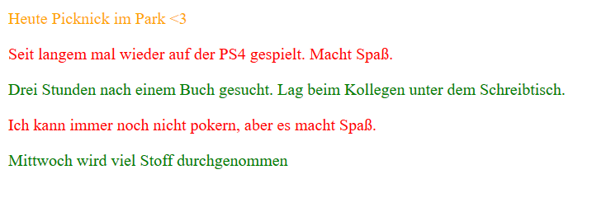
Beispiel Ausgabe
.hobby {
color: red;
}
.work {
color: green;
}
.other {
color: orange;
}

Slide 10
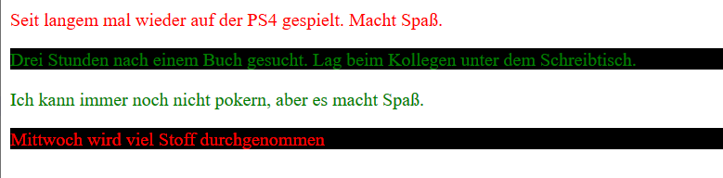
mehrere Klassen selektieren
Ein Element kann mehrere Klassen angehören
alle Klassen müssen im Attribut class angeführt werden und durch Leerzeichen getrennt sein
<body>
<p class="hobby">
Seit langem mal wieder auf der PS4 gespielt. Macht Spaß.
</p>
<p class="work night">
Drei Stunden nach einem Buch gesucht. Lag beim Kollegen unter dem Schreibtisch.
</p>
<p class="work">
Ich kann immer noch nicht pokern, aber es macht Spaß.
</p>
<p class="hobby night">
Mittwoch wird viel Stoff durchgenommen
</p>
</body>
.hobby {
color: red;
}
.work {
color: green;
}
.night {
background-color: black;
}
Klassen-, Tag- und id-Selektoren können kombiniert werden.

Slide 11
RGB-Modell
Je höher der Wert einer Farbkomponente, desto intensiver ist diese Komponente in der Farbe vertreten.
Sind die drei Werte gleich, handelt es sich um einen Grauton, von #000000 = Schwarz bis #FFFFFF = Weiß
Hexadezimale Farben funktionieren in allen Browsern
color: #A300A3
Rotwert
Grünwert
Blauwert

Info
https://color.adobe.com/de
www.colorpicker.com
Pick up Hexadezimal

Slide 12
RGB, RGBA, OPACITY
rgb()
nimmt drei Funktionsparameter entgegen
Rot, Grün, Blau
Werte liegen zwischen 0 und 255 oder zwischen 0% und 100%
.blue { color: rgb(0, 0, 255); }
.blue { color: rgb(0%, 0%, 100%); }
rgba()
vierter Wert ist der sogenannte Alpha-Wert
darf zwischen 0 und 1 liegen
bestimmt die Transparenz
wird für background-color verwendet
funktioniert im Internet Explorer ab Version 9
.blue { color: rgba(0, 0, 255, 0.5); }
opacity
gilt für Vordergrund und Hintergrund des Elements, es wird also transparent
rgba() für background-color wirkt sich nicht auf die Vordergrundfarbe aus, nur auf die Hintergrundfarbe
.blue {
color: #0000FF;
opacity: 0.5;
}

Slide 13
background-image
funktioniert in allen Browsern
der Wert von background-image ist eine URL zu einer Bilddatei
die URL muss in Funktionsschreibweise url() angegeben werden
es funktionieren relative und absolute URLs
relative URLs sind relativ zum Stylesheet, nicht zum HTML-Dokument
background-image: url('images/bild.png');

Slide 14
background-repeat
background-repeat
default: repeat
Bild wiederholt sich auf der horizontalen und vertikalen Achse
no-repeat
Bild wiederholt sich weder horizontal noch vertikal und wir nur einmal angezeigt
repeat-x
Bild wiederholt sich nur auf der horizontalen Ebene (x-Achse)
repeat-y
Bild wiederholt sich nur auf der vertikalen Ebene (y-Achse)
repeat-x und repeat-y nützlich für Farbverläufe
background-repeat: no-repeat;

Slide 15
background-position
mögliche Werte:
Prozentangaben
Pixelangaben
Schlüsselwörter
nimmt zwei Werte an
erster Wert: Links-Rechts-Position
zweiter Wert: Oben-Unten-Position
Schlüsselwörter
left
right
center
top
bottom
Beispiele:
background-position: 20% 10%;
background-position: 20px 10px;
background-position: center bottom;
background-position: 20% center;

Slide 16
background-attachement
legt fest, woran das Hintergrundbild befestigt wird
an der HTML-Seite oder am Browserfenster
default: scroll
Bild scrollt mit
fixed
Bild bleibt fix im Hintergrund während der Content gescrollt werden kann
Beispiele:
background-attachement: scroll;
background-attachement: fixed;

Slide 17
Zusammenfassung background Anweisung
Beispiel
background-image: url(bildname.png);
background-repeat: repeat-y;
background-color: '#8f9cff';
background-position: center center;
background-attachment: fixed;

Slide 18
Schördinger lernt HTML, CSS und JS Kapitel 1 bis 3 durcharbeiten

